Slide 1
ECO ESCOLAS & BIOECONOMIA
M. Giannakopoulou

Slide 2
O que é o Programa Eco-Escola?
O programa Eco-Escolas incentiva os jovens a envolverem-se no seu ambiente, dando-lhes a oportunidade de o protegerem ativamente. Começa na sala de aula, expande-se para a escola e, eventualmente, promove a mudança na comunidade em geral. Através deste programa, os jovens experimentam um sentimento de realização por poderem ter uma palavra a dizer nas políticas de gestão ambiental das suas escolas, acabando por os conduzir à certificação e ao prestígio que advém da atribuição de uma Bandeira Verde.
https://www.ecoschools.global/how-does-it-work

Slide 3
Como funciona
O programa Eco-Escolas consiste em três elementos estruturais:
The Seven Steps Framework
the Eco-Schools Themes
Assessment for the Green Flag.
Para ser bem-sucedido, o programa requer o apoio dos dirigentes escolares e do Conselho de Administração. O envolvimento ativo do pessoal é imperativo, bem como o compromisso a longo prazo e a vontade de envolver os estudantes na tomada de decisões.

Slide 4
Estrutura em sete etapas
FORM AN
ECO COMMITTEE
PRODUZIR UM CÓDIGO ECOLÓGICO
REALIZAR UM ESTUDO AMBIENTAL
FAÇA UM PLANO DE AÇÃO
INFORMAR & ENVOLVA
MONITORAR & AVALIAR
https://www.ecoschools.global/seven-steps-methodology
LINK PARA O CURRICULIM

Slide 5
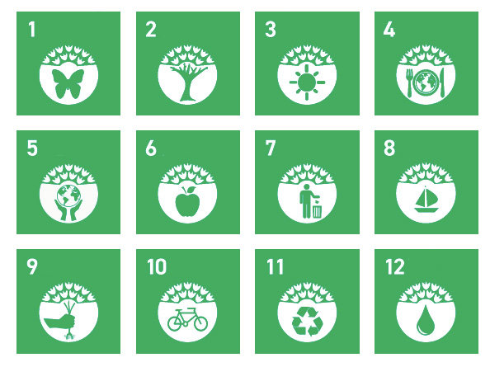
Eco School - Temas
BIODIVERSITY & NATURE
CLIMATE CHANGE
ENERGY
FOOD
GLOBAL CITIZENSHIP
HEALTH & WELLBEING
LITTER
MARINE & COAST
https://www.ecoschools.global/themes
SCHOOL GROUNDS
TRANSPORT
WASTE
WATER

Slide 6
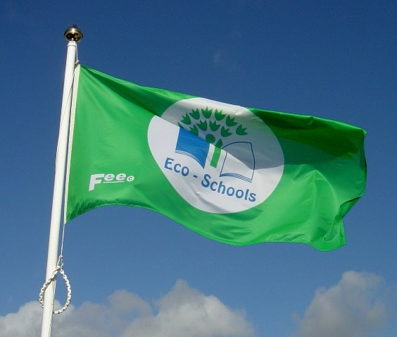
Bandeira Verde
Normalmente, após dois anos de execução do programa e atingindo um elevado nível de desempenho no cumprimento destas sete etapas (por vezes, também se aplicam critérios nacionais obrigatórios), as escolas podem candidatar-se e receber a bandeira verde. Antes de receberem a primeira Bandeira Verde, as escolas devem ser avaliadas através de uma visita. Após a primeira Bandeira Verde, são permitidos outros meios de avaliação, embora as visitas sejam sempre recomendadas. A avaliação deve ser realizada anualmente.

Slide 7
Porquê implementar o Programa Eco - Escola
Inclui todos
Melhora os ambientes escolares
Motiva a comunidade escolar
Envolve as comunidades em geral
Melhora as atitudes
Ele se conecta globalmente
https://www.ecoschools.global/how-does-it-work

Slide 8
O que é Bioeconomia?
«A bioeconomia é uma abordagem baseada em sistemas que procura substituir os recursos fósseis de forma sustentável por recursos biológicos renováveis provenientes de ecossistemas terrestres e marinhos – tais como florestas, culturas, animais, peixes, microrganismos, resíduos orgânicos e fluxos agrícolas – para produzir alimentos, alimentos para animais, fibras, energia, produtos de base biológica e serviços no âmbito de um quadro de economia circular concebido para otimizar a utilização dos recursos com base numa hierarquia em cascata de opções de utilização. Uma bioeconomia sustentável e circular exige a aplicação de programas de educação e formação, investigação científica, tecnologia e inovação, com o objetivo não só de criar valor económico, mas também de regenerar e expandir os ecossistemas e a biodiversidade, bem como de melhorar a saúde e o bem-estar da sociedade. Ao abordar estas mudanças sistémicas na economia, no ambiente e na sociedade, a bioeconomia contribui para alcançar um futuro melhor e mais sustentável em que ninguém seja deixado para trás.»
(p.23, BioBeo, Working Paper:
Definition and Narratives of Bioeconomy)

Slide 9
Porque é que o programa Eco-Escolas é uma boa prática no ensino da Bioeconomia?
Os temas e os princípios abrangidos pelo Programa Eco Escola prestam-se também ao ensino do princípio da Bioeconomia nas escolas, uma vez que ambos incentivam:
a aprendizagem baseada em projetos A abordagem interdisciplinar como vários pontos, por vezes contraditórios, precisa ser considerada, comparada ou contrastada antes da tomada de decisão a abordagem transdisciplinar, uma vez que tanto as Eco Escolas como a Educação Bioeconómica ligam um tópico a muitas disciplinas escolares, permitindo aos alunos mergulhar nos conceitos, encontrar as ligações e estudar as causas e efeitos das ações humanas a aprendizagem experiencial através da aprendizagem pela prática o envolvimento ativo na tomada de decisões, que é de importância fundamental para a Metodologia Eco School e para a educação em Bioeconomia, e transforma os alunos em cidadãos globais, ensinando-lhes sobre o valor da democracia e alcançando um consenso para o bem comum

Slide 10
Como ensinar bioeconomia através do programa Eco-Escolas?
ESTUDO DE CASO – ECO THEME 7 (Lixo) & 11 (Resíduos)
Reduzir o desperdício na Escola Primária do Colégio de Atenas - Os pacotes de lanches na escola
PASSO 1: Os alunos formaram uma Comissão ECO. Queriam ver quanto e que tipo de lixo jogavam todos os dias.
PASSO 2: Realizaram uma Revisão Ambiental. Mediram a quantidade de resíduos, mas também registaram o tipo de resíduos. Eles perceberam que a maior parte vinha dos pacotes dos lanches que os alunos consumiam.

Slide 11
Como ensinar bioeconomia através do programa Eco-Escolas?
PASSO 3: Elaboraram um Plano de Ação. Decidiram informar todos os alunos sobre as suas descobertas e pediram-lhes que encontrassem embalagens de alimentos feitas de produtos biológicos ou sacos de snacks feitos de tecido biológico. Enviaram uma carta aos pais pedindo-lhes que contribuíssem para o seu esforço para reduzir o lixo das embalagens de snacks.
PASSO 4: Avaliaram o progresso do seu plano de ação e registaram diariamente a quantidade de lixo. Após algumas semanas, todos os alunos levaram seus lanches em sacos de tecido bio ou caixas de lanches bio feitas a partir das sobras de cana-de-açúcar prensada.
Passo 5: Relacionaram as suas conclusões com o currículo. Eles aprenderam a fazer tabelas e comparar quantidades em Matemática para que pudessem apresentar suas descobertas e monitorar o progresso do plano de ação.

Slide 12
Como ensinar bioeconomia através do programa Eco-Escolas?
PASSO 6: Informaram a comunidade escolar em geral sobre o projeto. Eles fizeram cartazes com um código QR que apresentou o processo do início ao fim. Eles enviaram uma carta aos pais informando sobre a necessidade de comprar caixas e sacolas de lanches biológicos. Eles também fizeram um pequeno ímã para a geladeira com o lema "Nosso planeta não vem em embalagens" e deram a todos os alunos. Por fim, partilharam a atividade através da plataforma da escola sob a forma de um artigo.Participation of Athens College Grade 2 students in the "European Week of Waste Reduction"
PASSO 7: Criaram um código ECO com a frase "O nosso planeta não pode ser colocado num pacote" e os alunos escreveram ou desenharam o código em post-its e colocaram-nos à volta do seu lema. https://youtu.be/gSyIvqyY9oQ

Slide 13
Recursos Educativos
https://www.ecoschools.global/seven-steps-methodology
https://biooekonomie.de/en/topics/in-depth-reports/bioeconomy-and-un-sustainable-development-goals

